Slide 1
Какой я родитель? Стили семейных отношений.

Slide 2
Делай так, как тебе говорю я, или вообще не делай!
Можешь делать, что хочешь. Мне все равно, что ты делаешь.
Я хочу понять, почему ты так делаешь.

Slide 3
Авторитарный стиль (в терминологии других авторов — «автократический», «диктат», «доминирование») — все решения принимают родители, считающие, что ребенок во всем должен подчиняться их воле, авторитету

Slide 4
Попустительский стиль (в терминологии других авторов — «либеральный», «снисходительный») — ребенок практически не знает запретов и ограничений со стороны родителей или не выполняет указаний родителей, для которых характерно неумение, неспособность или нежелание руководить детьми.

Slide 5
Демократический стиль (в терминологии других авторов — «сотрудничество») — родители поощряют личную ответственность и самостоятельность своих детей в соответствии с их возрастными возможностями.

Slide 6
Хаотический стиль (непоследовательное руководство) — это отсутствие единого подхода к воспитанию, когда нет ясно выраженных, определенных, конкретных требований к ребенку или наблюдаются противоречия, разногласия в выборе воспитательных средств между родителями.

Slide 7
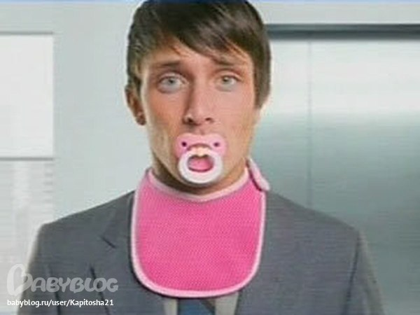
Опекающий стиль (гиперопека, концентрация внимания на ребенке) — стремление постоянно быть около ребенка, решать за него все возникающие проблемы.

Slide 8
Тест “Какой вы родитель?”
1. Есть ли у вашего ребенка детская комната?
Да - 5 баллов
Нет - 1
2. Уделяете ли вы внимание ребенку каждый день?
Да - 5 баллов
Нет – 1
3. Терпеливы ли вы, когда он капризничает, плохо ест?
Всегда - 5 баллов
Иногда - 3.
Никогда -1

Slide 9
4. Умеете ли вы прощать своему ребенку шалости?
Да - 5 баллов
Иногда - 3.
Никогда – 1
5. Пользуетесь ли вы телесными наказаниями?
Да, часто - 1 баллов
Иногда - 3.
Принципиально нет – 5
6. Хотели ли бы вы, чтобы ваш ребенок во всем с вами делился?
Да - 5 баллов
Иногда - 3.
Не хочу - 5

Slide 10
7. Ваш ребенок послушен?
Всегда - 5 баллов
Иногда - 3.
Нет – 1
8. Если вы что-то запрещаете ребенку, объясняете ему причину запрета?
Да, всегда - 5 баллов
Иногда - 3.
Нет – 1
9. Требуете ли вы от своего ребенка выполнения всех обязанностей, которые, вы считаете, он должен выполнять?
Всегда - 5 баллов
Иногда - 1.
Нет – 1
10. Следите ли вы за специальной педагогической литературой?
Да - 5 баллов
Иногда - 3.
Нет - 1

Slide 11
Результаты анкетирования
От 10 до 23 баллов: вероятно вы неверно воспитываете своих детей. И чем меньше вы набрали очков, тем в большей степени это проявляется. Если вы в ближайшее время коренным образом не измените методы своего воспитания, вполне может случиться, что ваш ребенок огорчит, будет постоянно огорчать вас или замкнется в себе.
От 24 до 37 баллов: ваши взгляды на воспитание в основном правильны. Тем не менее, вам, вероятно, необходимо постоянно проявлять заботу о ребенке. В противном случае у вас в конце концов возникнут проблемы в отношении с вашим детьми.
От 38 до 50 баллов: вы заслуживаете большой благодарности, признания как способный воспитатель. У вас достаточно терпения, упорства и любви к ребенку. А это так важно!

Slide 12
«Плохими дети не рождаются. Ребенок рождается, чтобы узнать мир, а не злить родителей или учителя. Тело ребенка – это форма, в которой природа опредмечивает себя. Настоящая основа человека – не отдельные его качества, а образ жизни. Ребенок живет с первых минут рождения, а не готовится к жизни. Ребенок – существо социальное. Всякая личность развивается в общении. Ребенку необходимо сотрудничество. В сотрудничестве ребенок оказывается гораздо умнее, сильнее, чем при самостоятельной работе».
Ш. Л. Амонашвили

